Slide 1
МБОУ «Балахоновская ОШ»
Боевой подвиг учителя
в годы Великой Отечественной войны
1941-1945 г.г.
Стефаненко П.В.
Работу выполнил:
Данилова О.Н.,
учитель истории
Д.Балахоновка
2015 г.

Slide 2
Цели исследования:
1. Изучить жизненный путь учителя – фронтовика Великой Отечественной войны Парфена Васильевича Стефаненко.
2. Привить уважение к ветеранам Великой Отечественной войны.
3. Сохранить подвиг учителя – фронтовика Стефаненко П.В. в памяти учащихся.

Slide 3
Задачи исследования:
1.Формировать у подрастающего поколения патриотические чувства сопричастности к истории Отечества.
2. Узнать, как проходил боевой путь Стефаненко Парфена Васильевича.
3. Собранные сведения поместить в школьный уголок старины и продолжить работу по изучению этой темы.

Slide 4
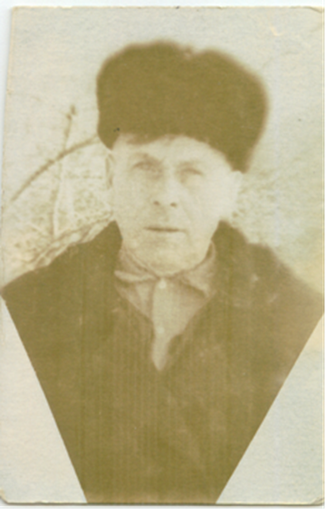
Стефаненко Парфен Васильевич родился
2 февраля 1916 года в д.Курганово, Шумячского района, Смоленской области в семье крестьянина.
П.В.Стефаненко

Slide 5
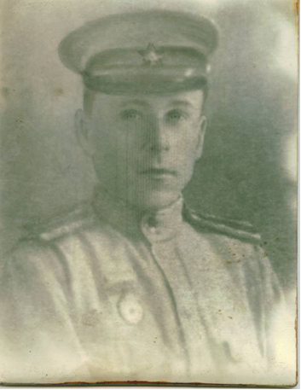
В 1939 году, Парфен Васильевич был призван в Красную Армию. С ноября 1939 года по май 1940 года был курсантом в полковой школе 193-го зенитного артиллерийского полка г. Москвы. В ноябре 1941 года Парфен Васильевич уходит на фронт.
Солдат Стефаненко П.В.

Slide 6
По распределению, попадает Парфен Васильевич в первую Московскую стрелковую дивизию Центрального фронта в должности командир отделения. Участвует в боях под Москвой. Из автобиографии Стефаненко П.В.:
« В этих боях под Москвой нам приходилось стоять насмерть с фашистскими захватчиками, так как отступать было некуда. Позади - Москва. От сильного грохота, разрывов артиллерийских снарядов, рева моторов танков, самоходных установок, я частично потерял слух. После разгрома немцев под Москвой, наш минометный полк был направлен под г. Старая Русса ( Северо- Западный фронт), где я был назначен командиром минометных расчетов. Этот фронт был еще труднее, чем под Москвой. Сильный мороз, глубокий снег, болота. Немецкое командование здесь сосредоточило свою армию для контрнаступления на Ленинград. Так, что не было клочка земли, где бы ни подстерегала смерть солдата».

Slide 7
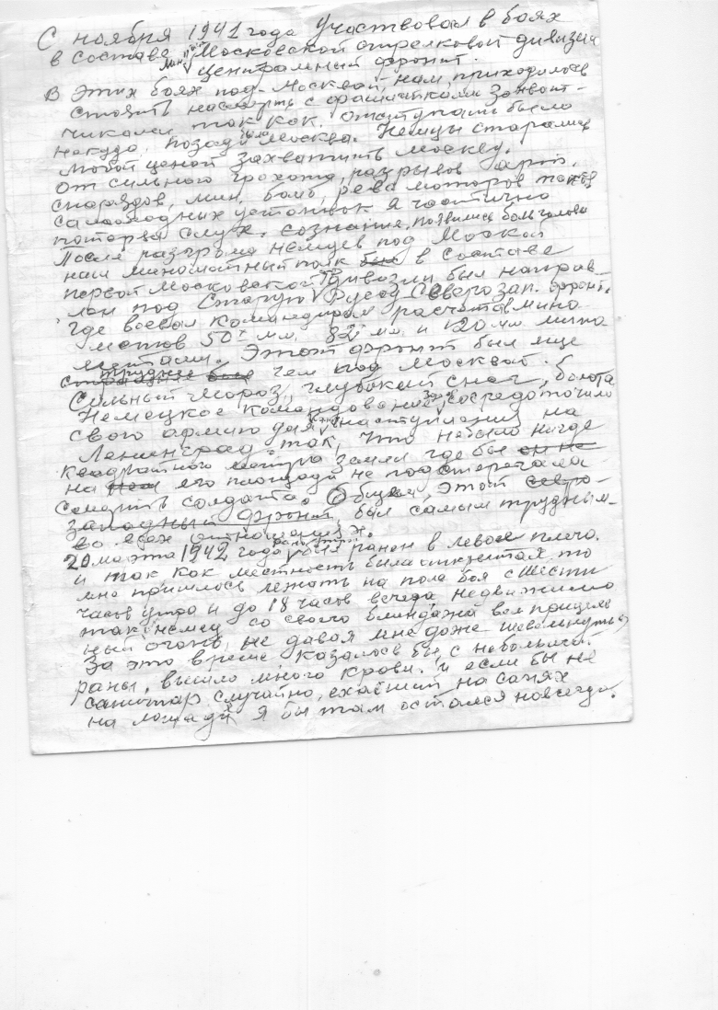
Листок из автобиографии П.В.Стефаненко

Slide 8
20 марта 1942 года, рано утром, Парфен Васильевич был ранен в левое плечо. Попал в госпиталь.
В июне 1942 года из госпиталя Парфен Васильевич попадает в 27-ю армию 2-го Украинского фронта. В январе 1944 года был направлен командованием в Чкаловское танковое училище. В феврале 1945 года продолжил службу в 646-м отдельном самоходном , артиллерийском дивизионе в должности командира установки СУН. 3 июля 1946 года уволен в запас в звании младшего лейтенанта.

Slide 9
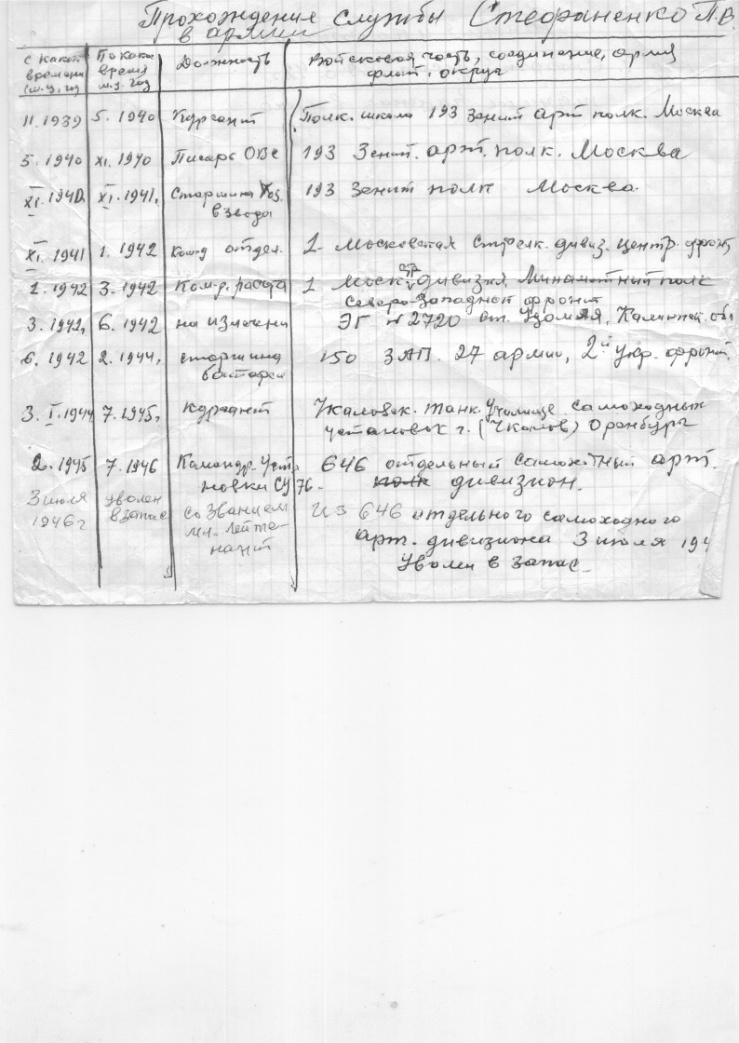
Выписка о прохождении службы Стефаненко П.В.

Slide 10
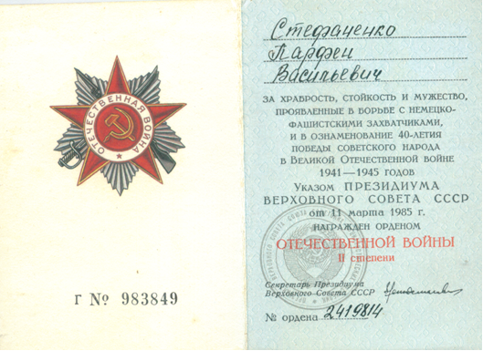
За храбрость, стойкость и мужество, проявленные в борьбе с немецко- фашистскими захватчиками Парфен Васильевич Стефаненко был награжден орденом Отечественной войны Ι степени, медалью «За победу над Германией в Великой Отечественной войне 1941-1945 гг.».
Книжка к ордену Отечественной войны Ι степени

Slide 11
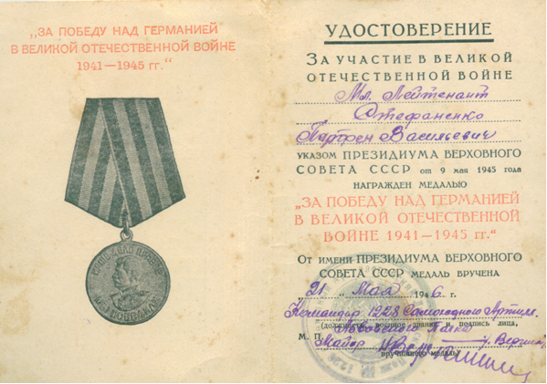
Удостоверение к медали «За победу над Германией в Великой Отечественной войне»

Slide 12
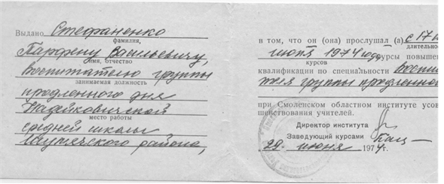
Окончил свою педагогическую деятельность Парфен Васильевич в Дружбинской начальной школе (1977 г.) учителем начальных классов. Педагогический стаж– 46 лет.
Умер - 20 сентября 1994 года в д. Надейковичи в возрасте 78 лет.
Удостоверение повышения квалификации 1974 год

Slide 13
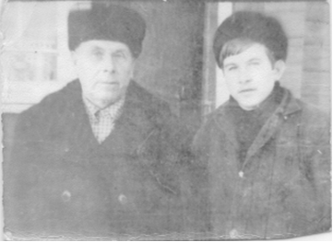
Сделав анализ анкетирования сына, Виктора Парфеновича Стефаненко, проработку автобиографии, мной была изучена история детства, юности, история военных лет и педагогическая деятельность учителя- фронтовика Парфена Васильевича Стефаненко.
П.В.Стефаненко с сыном Виктором.

Slide 14
ИСТОЧНИКИ:
1.Автобиография Стефаненко П.В.;
2.Изображение. Семейные фотоархивы.
3.Воспоминания сына Стефаненко В.П..

Slide 15
Спасибо за внимание!

